Slide 1
防火墙
演讲：Maple chen
邮箱：wyicwx@gmail.com

Slide 2
目录
1.基础知识（tcp/ip）
2.Netfilter/iptables
3.squid代理服务器简介

Slide 3
1.基础知识（tcp/ip）

Slide 4
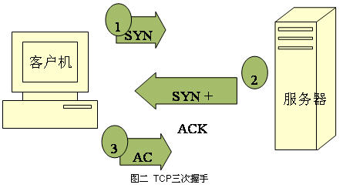
TCP三次握手
第一次握手：建立连接时，客户端发送syn包(syn=j)到服务器，并进入SYN_SEND状态，等待服务器确认；
第二次握手：服务器收到syn包，必须确认客户的SYN（ack=j+1），同时自己也发送一个SYN包（syn=k），即SYN+ACK包，此时服务器进入SYN_RECV状态；
第三次握手：客户端收到服务器的SYN+ACK包，向服务器发送确认包ACK(ack=k+1)，此包发送完毕，客户端和服务器进入ESTABLISHED状态，完成三次握手。
SYN：同步序列编号。

Slide 5
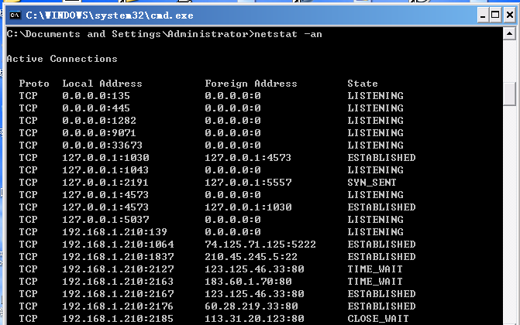
拓展：tcp各种连接状态
LISTEN：监听来自远方TCP端口的连接请求。
SYN-SENT：在发送连接请求后等待匹配的连接请求。
SYN-RECEIVED：在收到和发送一个连接请求后等待对连接请求的确认。
ESTABLISHED：代表一个打开的连接，数据可以传送给用户。
FIN-WAIT-1：等待远程TCP的连接中断请求，或先前的连接中断请求的确认。
FIN-WAIT-2：从远程TCP等待连接中断请求。
CLOSE-WAIT：等待从本地用户发来的连接中断请求。
CLOSING：等待远程TCP对连接中断的确认。
LAST-ACK：等待原来发向远程TCP的连接中断请求的确认。
TIME-WAIT：等待足够的时间以确保远程TCP接收到连接中断请求的确认。
CLOSED：没有任何连接状态。

Slide 6
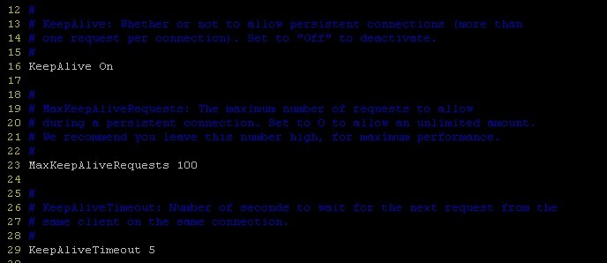
拓展：长连接
Apache长连接设置
所谓长连接，指在一个连接上可以连续发送多个数据包，然后断开连接，在连接保持期间，如果没有数据包发送，需要双方发链路检测包。短连接是指通讯双方有数据交互时，就建立一个连接，数据发送完成后，则断开此连接，即每次连接只完成一项业务的发送。

Slide 7
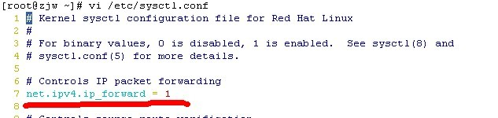
路由
路由工作包含两个基本的动作：
1、确定最佳路径（路由表、路由协议）
2、通过网络传输信息
在路由的过程中，后者也称为（数据）交换。交换相对来说比较简单，而选择路径很复杂。

Slide 8
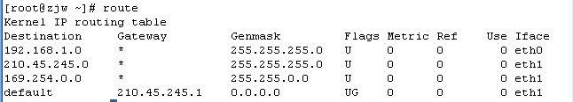
所谓路由表，指的是路由器或者其他互联网网络设备上存储的表，该表中存有到达特定网络终端的路径，在某些情况下，还有一些与这些路径相关的度量。
目的网络号
metric 跳数，该条路由记录的质量，一般情况下，如果有多条到达相同目的地的路由记录，路由器会采用metric值小的那条路由

Slide 9
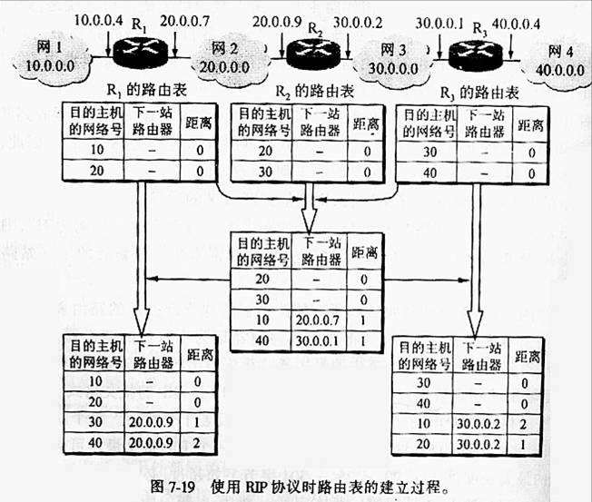

Slide 10
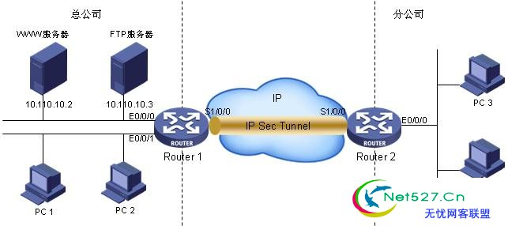
网络地址转换(NAT)
网络地址转换(NAT,Network Address Translation)属接入广域网(WAN)技术，是一种将私有（保留）地址转化为合法IP地址的转换技术，它被广泛应用于各种类型Internet接入方式和各种类型的网络中。原因很简单，NAT不仅完美地解决了lP地址不足的问题，而且还能够有效地避免来自网络外部的攻击，隐藏并保护网络内部的计算机。
NAT的实现方式有三种：静态转换Static Nat、动态转换Dynamic Nat 和端口多路复用OverLoad。

Slide 11
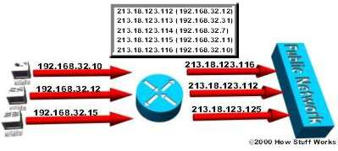
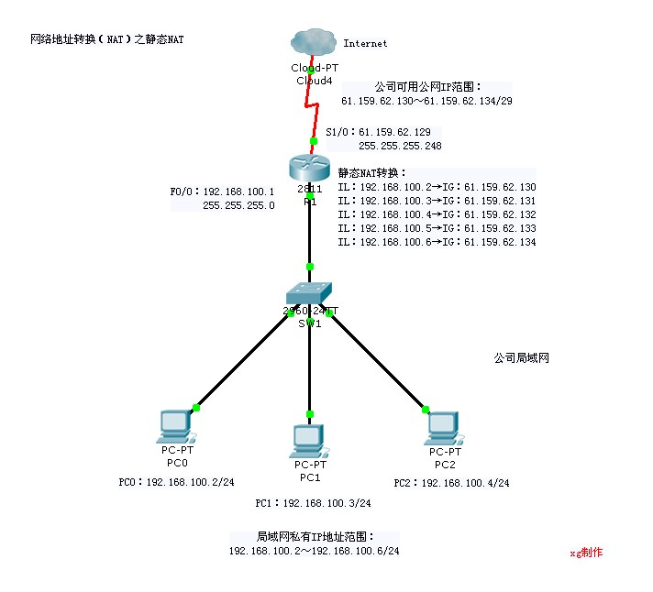
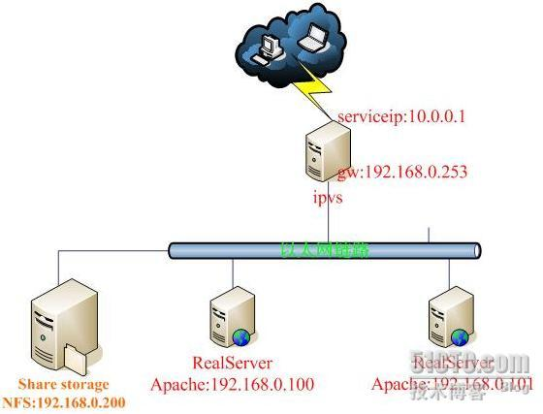
静态转换是指将内部网络的私有IP地址转换为公有IP地址，IP地址对是一对一的，是一成不变的，某个私有IP地址只转换为某个公有IP地址。借助于静态转换，可以实现外部网络对内部网络中某些特定设备(如服务器)的访问。
动态转换是指将内部网络的私有IP地址转换为公用IP地址时，IP地址是不确定的，是随机的，所有被授权访问上Internet的私有IP地址可随机转换为任何指定的合法IP地址。也就是说，只要指定哪些内部地址可以进行转换，以及用哪些合法地址作为外部地址时，就可以进行动态转换。动态转换可以使用多个合法外部地址集。当ISP提供的合法IP地址略少于网络内部的计算机数量时。可以采用动态转换的方式。
端口多路复用(Port address Translation,PAT)是指改变外出数据包的源端口并进行端口转换，即端口地址转换(PAT，Port Address Translation).采用端口多路复用方式。内部网络的所有主机均可共享一个合法外部IP地址实现对Internet的访问，从而可以最大限度地节约IP地址资源。同时，又可隐藏网络内部的所有主机，有效避免来自internet的攻击。因此，目前网络中应用最多的就是端口多路复用方式。

Slide 12
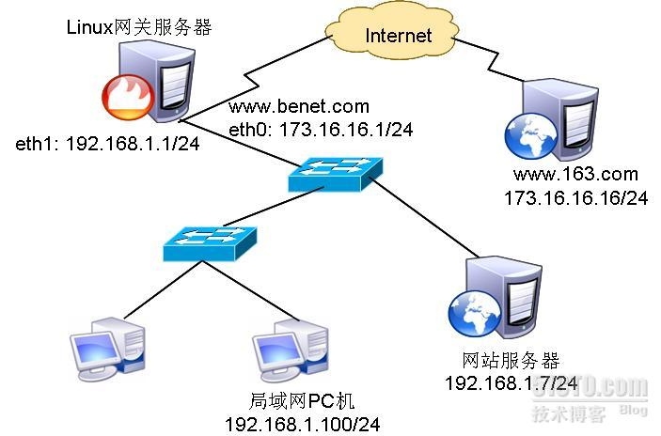
SNAT/DNAT
SNAT：是源地址转换,其作用是将ip数据包的源地址转换成另外一个地址
DNAT：目的地址转换的作用是将一组本地内部的地址映射到一组全球地址

Slide 13
2.Netfiled/iptables

Slide 14

Netfilter/Iptables防火墙体系
什么是netfilter/iptables？
netfilter/iptables IP 信息包过滤系统是一种功能强大的工具，可用于添加、编辑和除去规则，这些规则是在做信息包过滤决定时，防火墙所遵循和组成的规则。这些规则存储在专用的信息包过滤表中，而这些表集成在 Linux 内核中。在信息包过滤表中，规则被分组放在我们所谓的链（chain）中。

Slide 15
netfilter
Qos
地址转换
高级功能
包过滤
netfilter 组件也称为内核空间（kernelspace），是内核的一部分，由一些信息包过滤表组成，这些表包含内核用来控制信息包过滤处理的规则集。
raw表
mangle表
nat表
filter表
……..
……..
……..
第一条规则
第二条规则
第三条规则
POSTROUTING链
PREROUTING链
PREROUTING链
……..
……..
……..
INPUT链
OUTPUT链
POSTROUTING链
POSTROUTING链
……..
……..
……..
FORWARD链
INPUT链
OUTPUT链
……..
……..
OUTPUT链
OUTPUT链
……..
PS：专表专用
FORWARD链

Slide 16
PREROUTING :数据包进入路由表之前
INPUT :通过路由表后目的地为本机
FORWARDING:通过路由表后，目的地不为本机
OUTPUT :由本机产生，向外转发
POSTROUTIONG:发送到网卡接口之前。
表间优先顺序
raw > mangle > nat > filter
链间匹配顺序
入站数据：PREROUTING、INPUT
出站数据：OUTPUT、POSTROUTING
转发数据：PREROUTING、FORWARD、POSTROUTING
注：
1、链规则自上而下查找，找到匹配的规则就停止查找
2、找不到规则按默认策略处理

Slide 17
iptables
iptables 组件是一种工具，也称为用户空间（userspace），它使插入、修改和除去信息包过滤表中的规则变得容易。
iptables [-t 表名] 管理选项 [链名] [条件匹配] [-j 目标动作或跳转]
filter
nat
mangle
raw
-A 添加
-L 显示
-F 清空
-D 删除
-I 插入
-R 替换
PREROUTING
INPUT
FORWARD
OUTPUT
POSTROUTING
-p
-s
-d

Slide 18
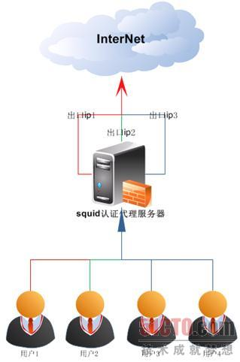
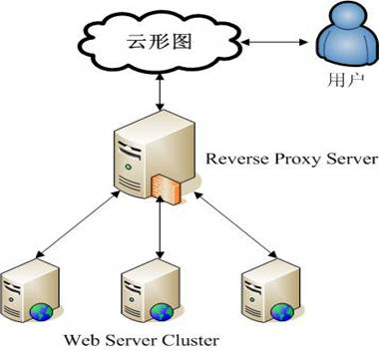
Squid反向代理
高效缓存代理服务器——squid

Slide 19
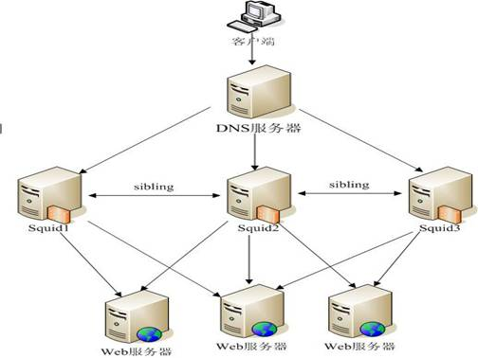
公司网络squid反向代理部署

Slide 20
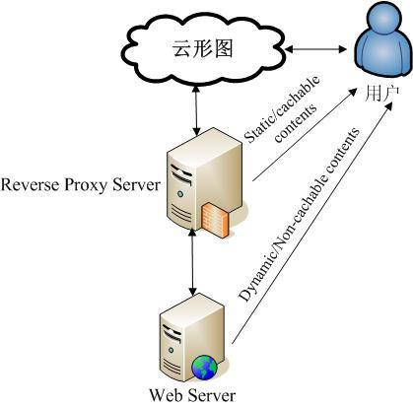

Slide 21
The End

